Slide 1
머신러닝 기반 OCR
야구 승부예측 프로그램
㈜신라시스템 & Team 6
컴퓨터학부
★ 2013097043 송영민
2016110097 김동환
2016113529 이형민
2016118227 조수현
Notes:
팀소개

Slide 2
목차
기존 프로젝트 개요
개발 목표
개발 일정
향후 계획
논문 일정
Notes:
설명을 하기에 앞서서, 저희가 개발을 진행하던 도중에, 한글 OCR 인식 관련하여 기술적인 문제가 생겼었습니다.
문제 해결을 위해 관련으로 자료, 논문도 찾아보고 했으나, 기술적으로 해결하기가 거의 불가능한 문제라 개발 목표 변경이 불가피했습니다.
그래서 저희가 기존에 어떤 프로젝트가 진행이 됐었고, 또 어떤 문제를 만났는지. 그리고 변경된 주제가 무엇인지 간략히 설명하고 진행 상황과 일정을 설명하는 시간을 가지려고 합니다.

Slide 3
기존 프로젝트 개요

Slide 4
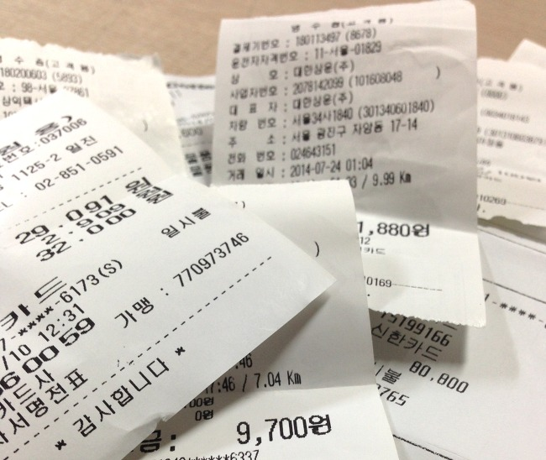


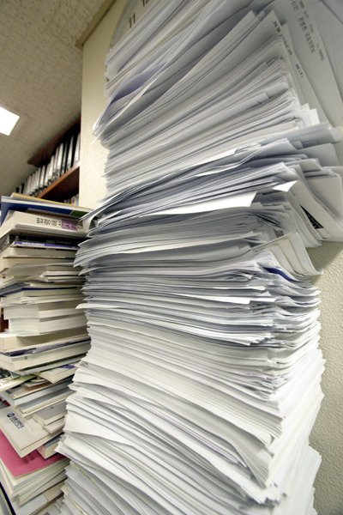

1. 기존 프로젝트 개요
ㄱㄱㅈ
정형 데이터
이미지 데이터
Notes:
기존 프로젝트는 다음과 같았습니다.
오래 된 회사에는 보고서 같은 디지털화되지 않은 종이로 된 자료들이 많습니다.
또, 다른 예로는 경비 처리를 위해서 영수증 등을 풀칠해서 붙여서 보관하거나, 하는 경우가 많은데요.
이런 자료들은 기본적으로 일정한 포맷을 가지고 있지만, 디지털화되어 있지 않아 찾기가 굉장히 불편하다는 특징이 있습니다.
만약에 이 자료들이 데이터베이스에 저장되어 있다면, 쿼리 한 줄만 날리면 바로 찾을 수 있을 것입니다.
그렇다고, 이 자료들을 전부 사람이 손으로 데이터베이스에 입력을 하자니, 이건 Cost가 너무 비쌉니다.
수십년동안 쌓인 자료를, 사람을 불러서 일일히 교육시키고 데이터베이스에 입력하는게 보통 일이 아니죠. 또 회사 자료이기 때문에 보안 문제도 있구요.
그래서 이걸 OCR 자료를 통해 디지털화 할 수 있다면 좋겠다는게 저희 주제였습니다.

Slide 5


1. 기존 프로젝트 개요
ㄱㄱㅈ
이미지 데이터
텍스트 데이터
Notes:
6팀 프로젝트의 개발 기본 방향은 다음과 같습니다.
정형화 된 데이터를 데이터베이스에 저장하여 다양한 분야에 활용하고자 했습니다.

Slide 6


1. 기존 프로젝트 개요
ML
Paper
Receipt
Report..
Notes:
6팀 프로젝트의 개발 기본 방향은 다음과 같습니다.
정형화 된 데이터를 데이터베이스에 저장하여 다양한 분야에 활용하고자 했습니다.

Slide 7
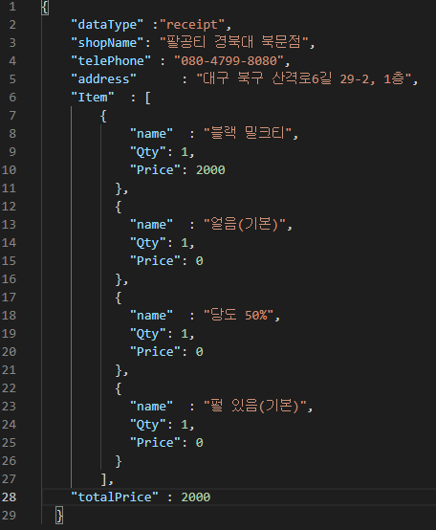
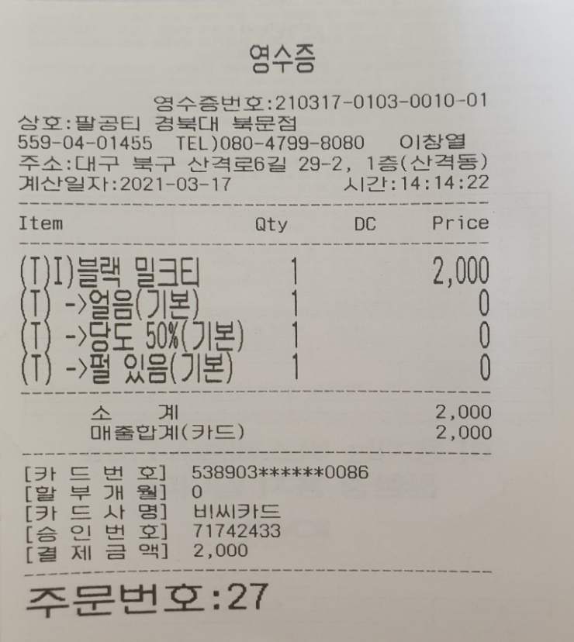
1. 기존 프로젝트 개요
Notes:
6팀 프로젝트의 개발 기본 방향은 다음과 같습니다.
정형화 된 데이터를 데이터베이스에 저장하여 다양한 분야에 활용하고자 했습니다.

Slide 8
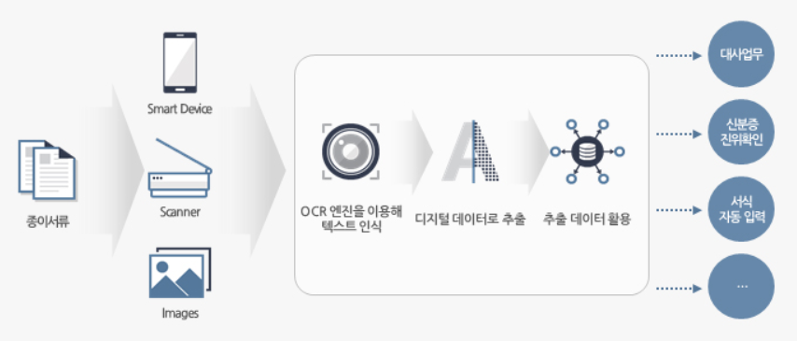
1. 기존 프로젝트 개요
ㄱㄱㅈ

Slide 9
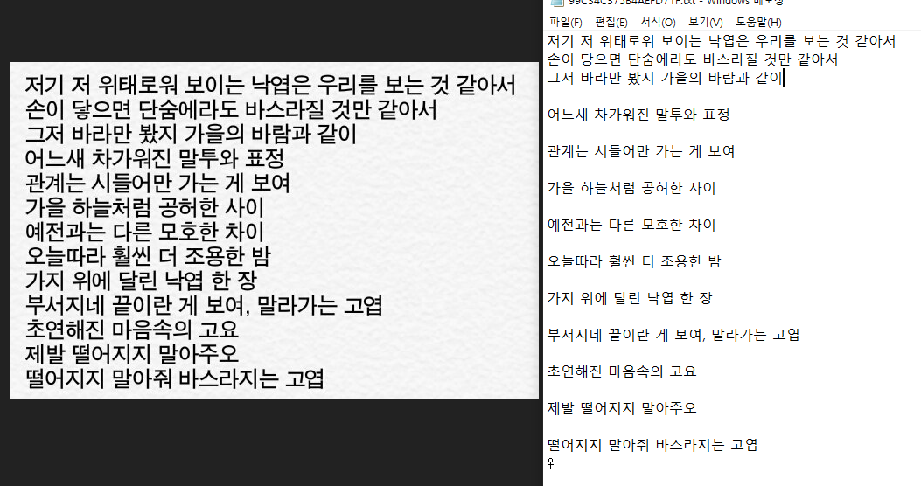
1. 기존 프로젝트 개요
ㄱㄱㅈ

Slide 10
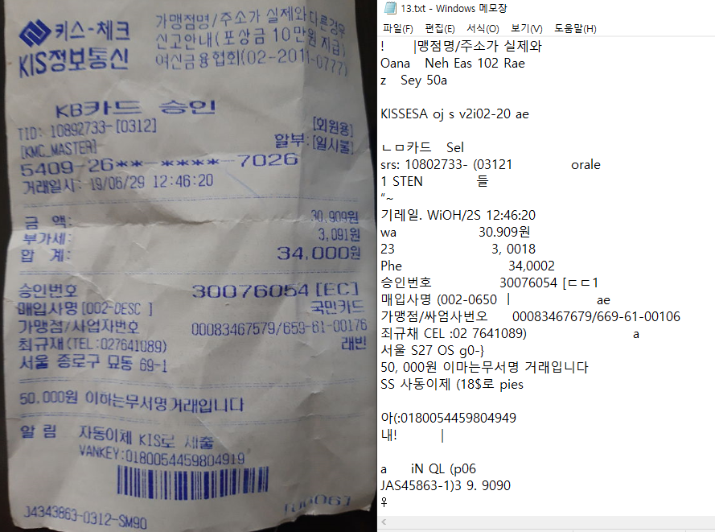
1. 기존 프로젝트 개요
ㄱㄱㅈ

Slide 11
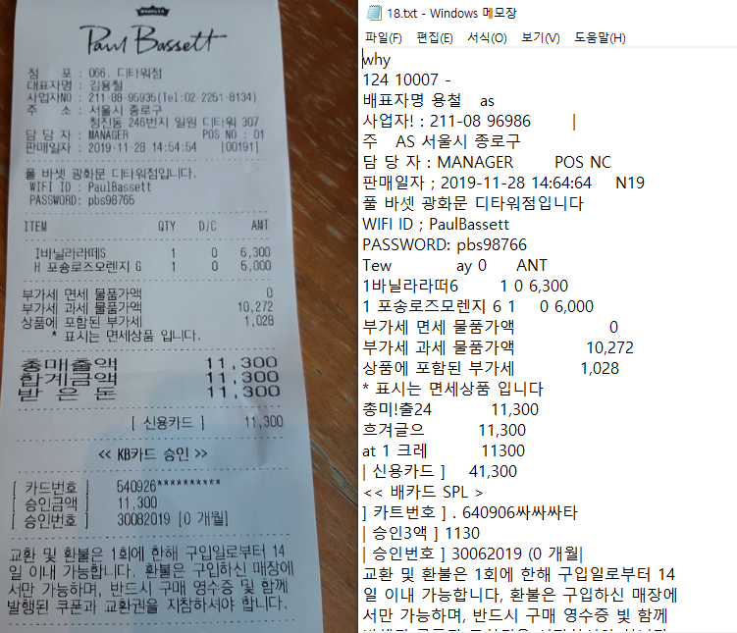
1. 기존 프로젝트 개요
ㄱㄱㅈ

Slide 12
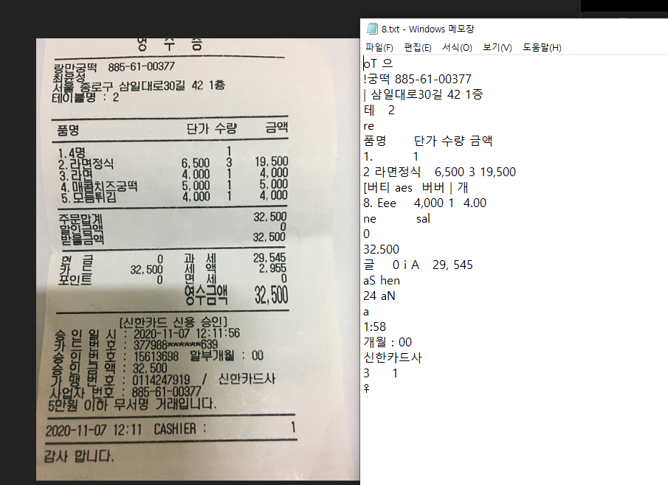
1. 기존 프로젝트 개요
ㄱㄱㅈ

Slide 13
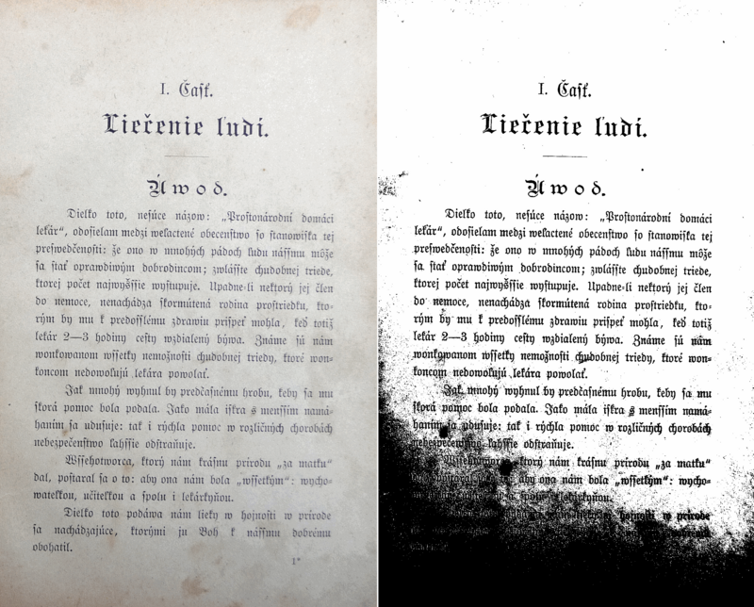
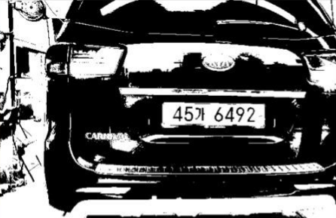
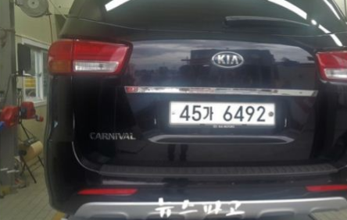
1. 기존 프로젝트 개요
Otsu algorithm

Slide 14
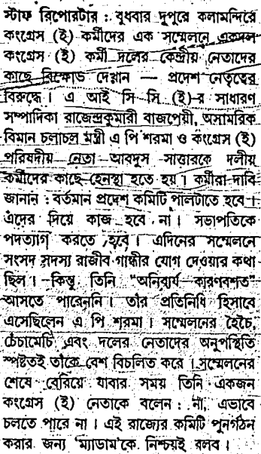
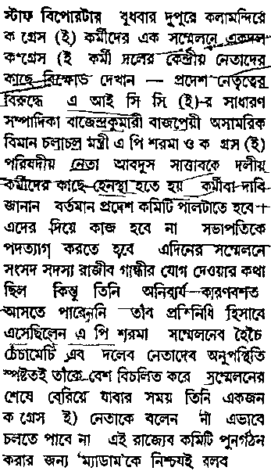
1. 기존 프로젝트 개요
Noise Removal

Slide 15
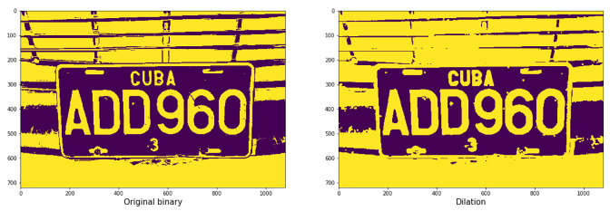
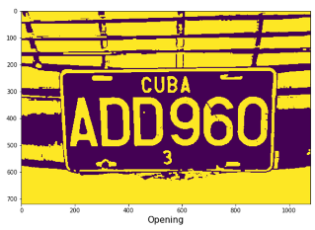
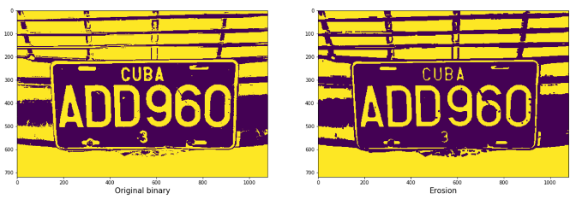
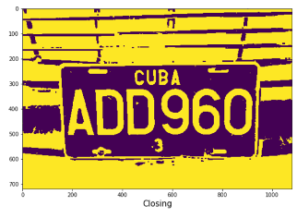
1. 기존 프로젝트 개요
Dilation
opening(D->E)
Erosion
closing(E->D)

Slide 16
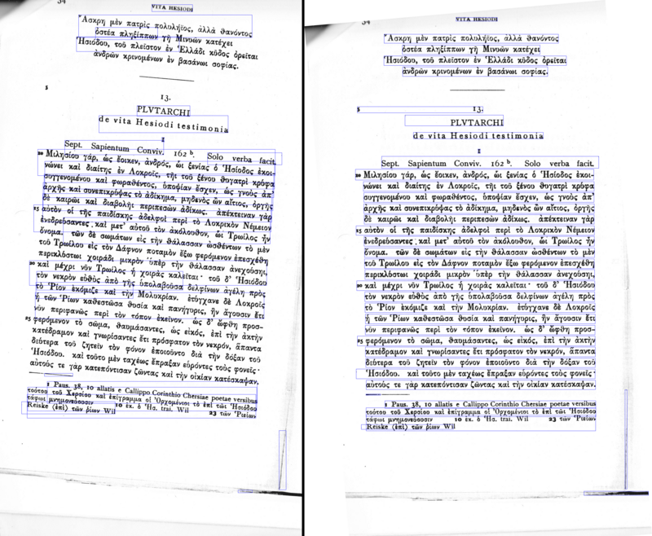
1. 기존 프로젝트 개요
Rotation
/ Deskewing

Slide 17
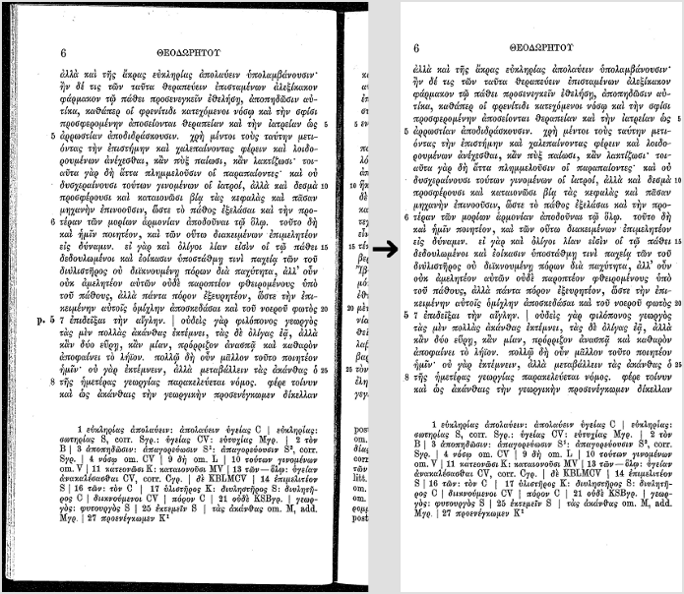
1. 기존 프로젝트 개요
Border Removal

Slide 18
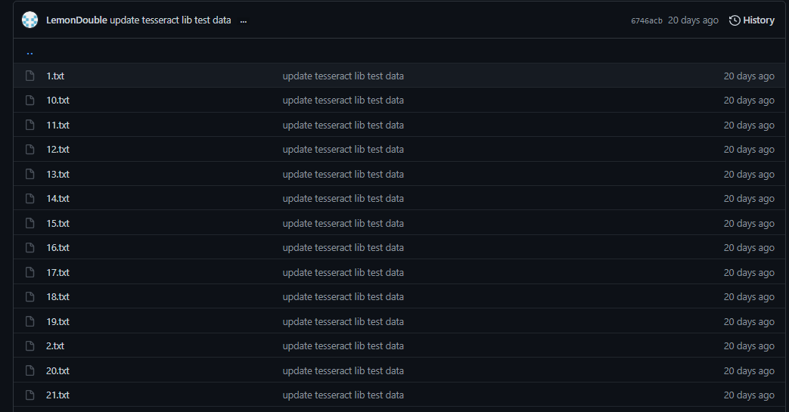
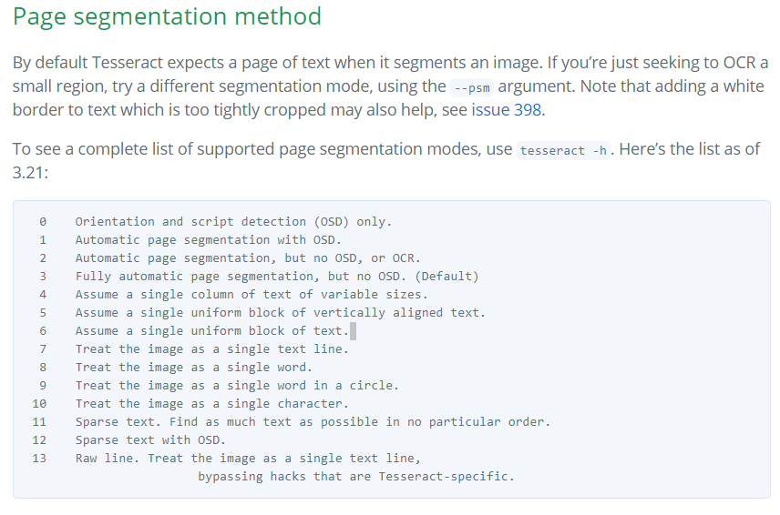
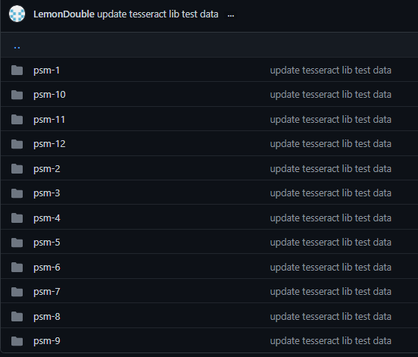
1. 기존 프로젝트 개요

Slide 19
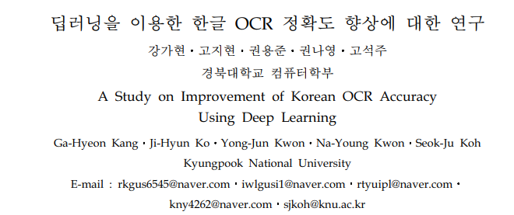
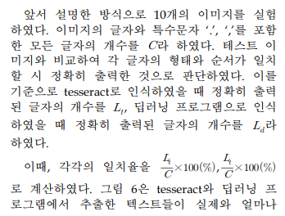
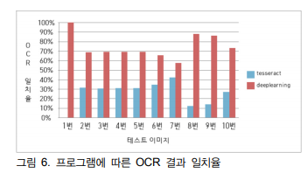
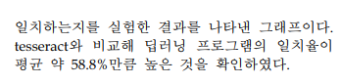
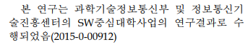
1. 기존 프로젝트 개요

Slide 20
목차
2. 변경 된 개발 목표

Slide 21
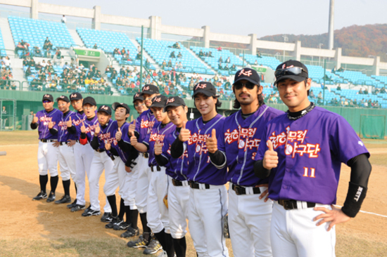
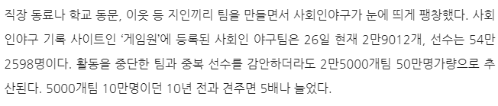
2. 개발 목표
ㄱㄱㅈ

Slide 22
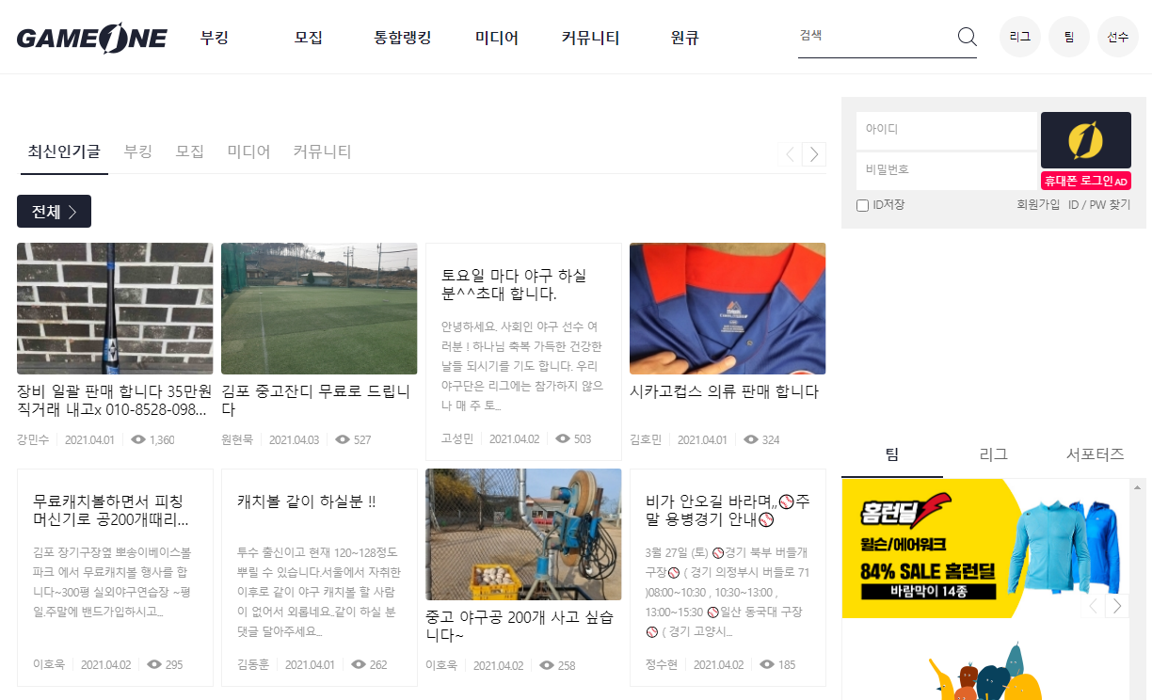
2. 개발 목표
ㄱㄱㅈ

Slide 23
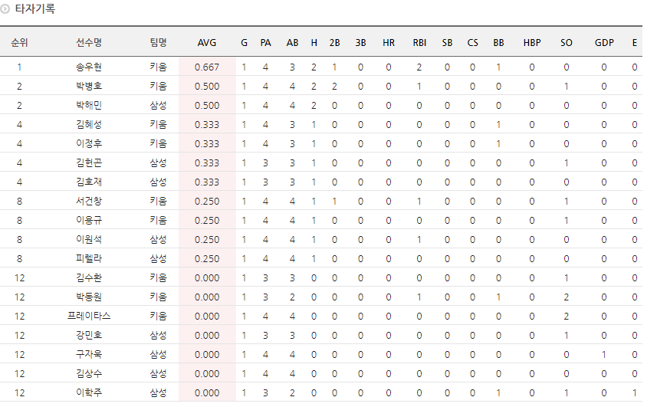
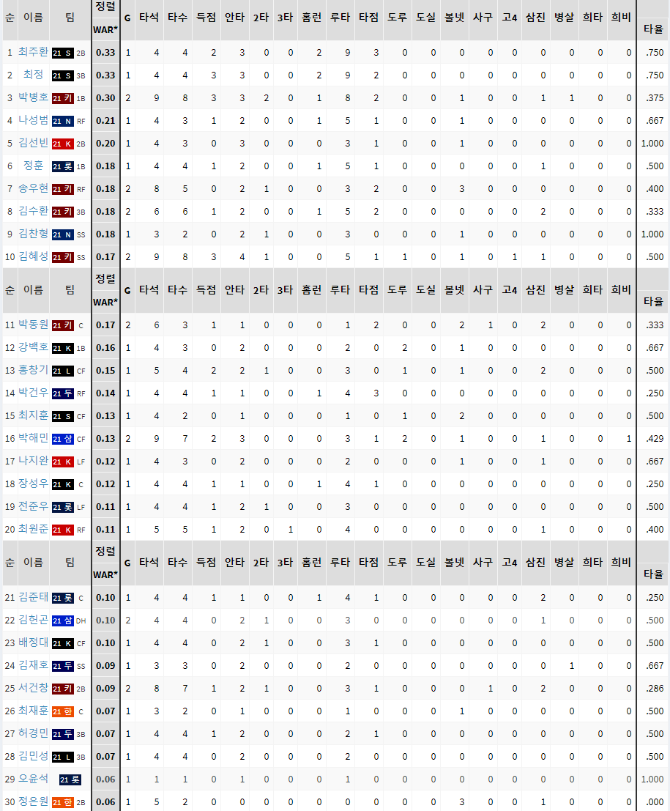
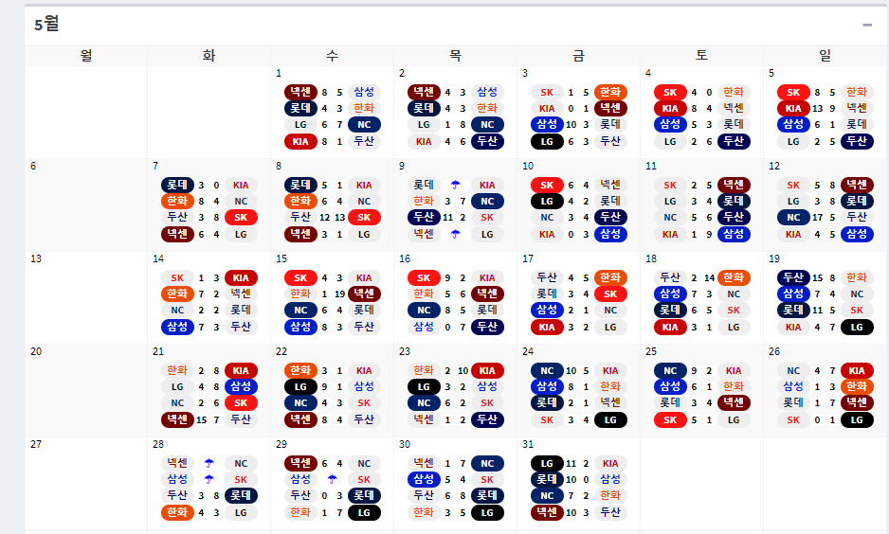
2. 개발 목표
ㄱㄱㅈ

Slide 24
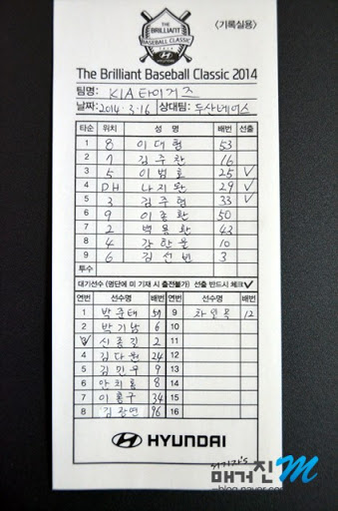
2. 개발 목표
ㄱㄱㅈ
오더지
당일 출전하는 선수들의 리스트를 적은 종이
일정한 포맷
경기 당일에만 받을 수 있는 데이터
정확도가 낮아도 전부 직접 입력하는 것 보단 나으므로, OCR을 입력 보조장치로 사용

Slide 25
2. 개발 목표
ㄱㄱㅈ
※ 프로젝트 목표 변경사항 ※
리그사이트에 기록 된 데이터들을 크롤링하여 데이터 정리 및 분석
해당 데이터를 바탕으로 머신 러닝 기술을 활용하여, 팀 승률 예측, 선수 분석 등의 모델을 개발
사회인야구인을 위한 승부 예측 및 데이터 분석 SW 제공

Slide 26
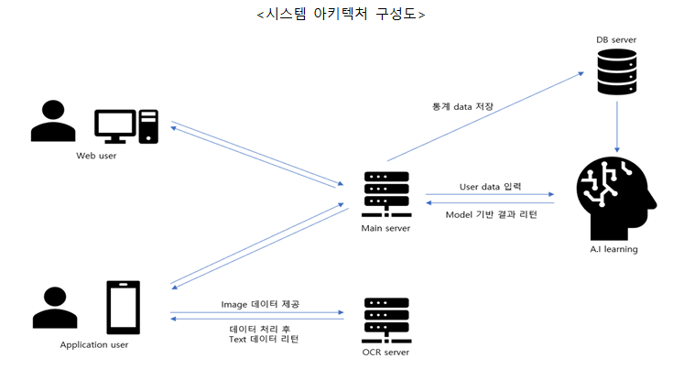
2. 개발 목표

Slide 27
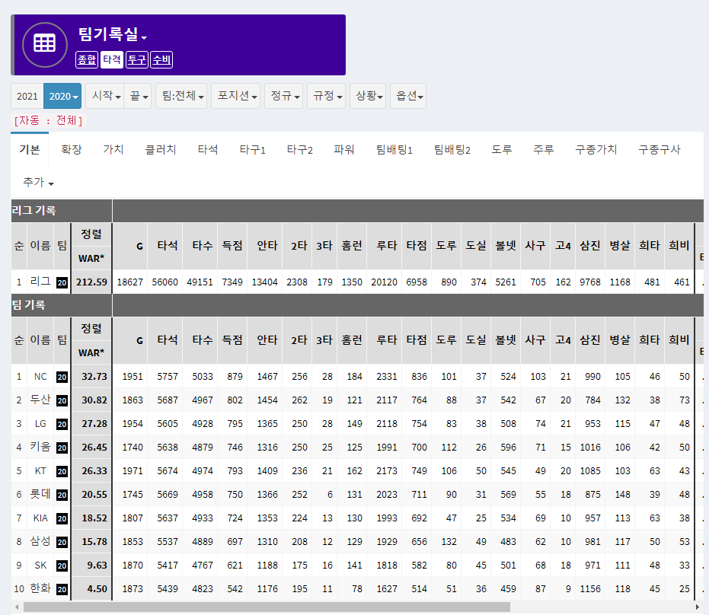
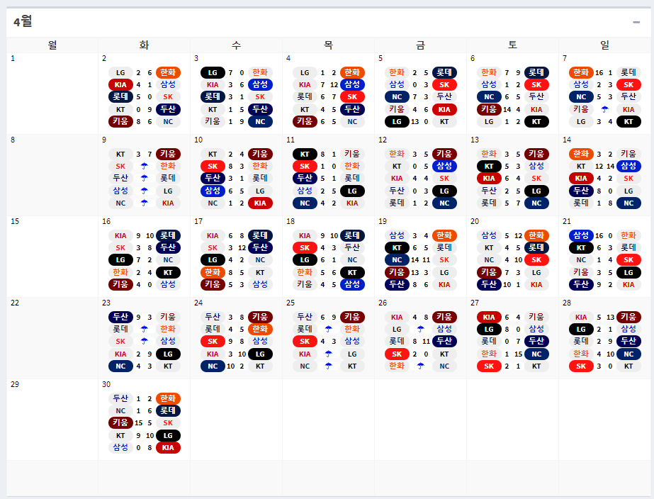
2. 개발 목표
ㅋㅋ

Slide 28
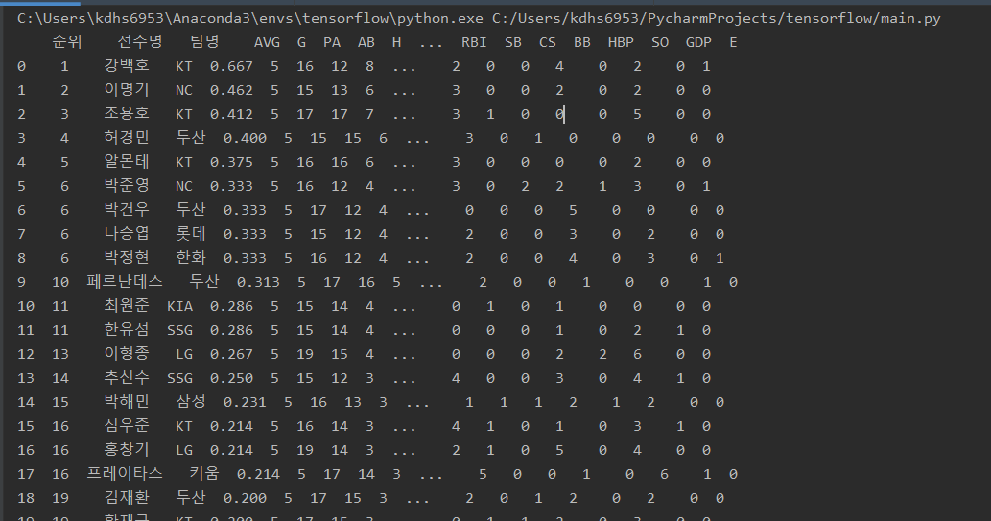
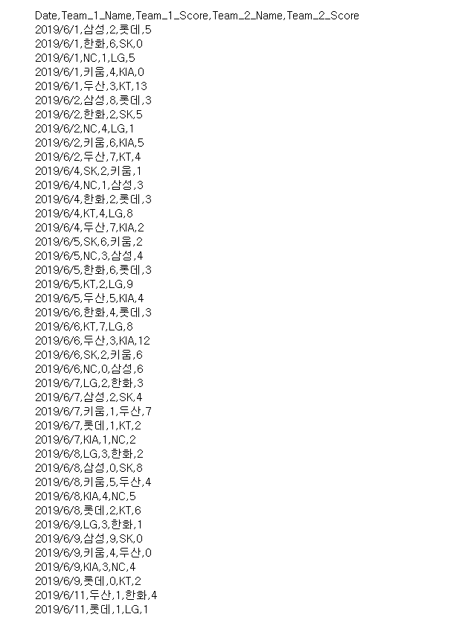
2. 개발 목표
ㅋㅋ
크롤링 결과

Slide 29
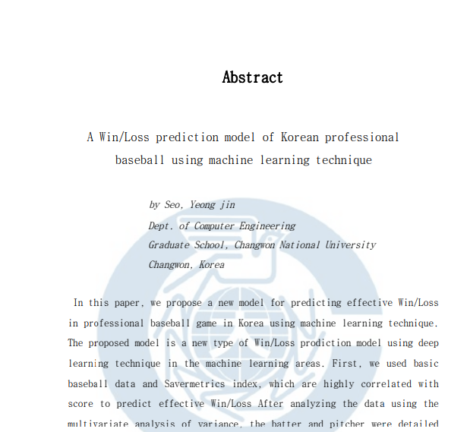
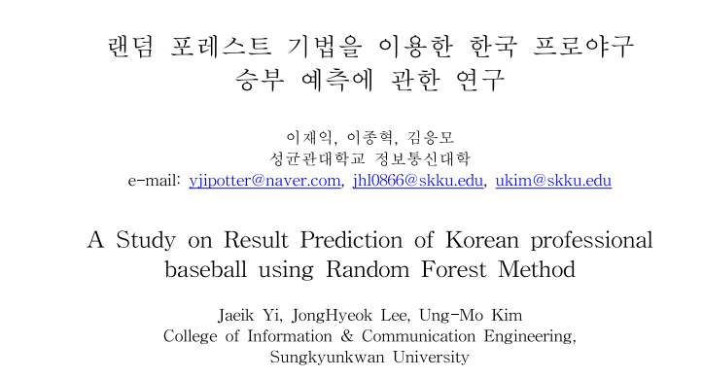
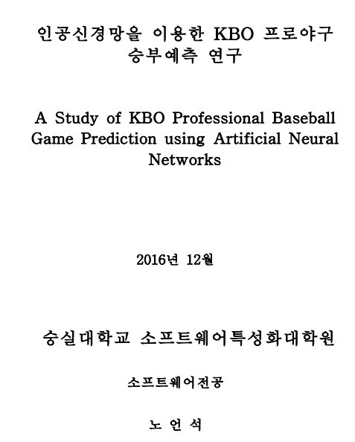
2. 개발 목표
ㅋㅋ

Slide 30
3. 개발 일정

Slide 31
3.개발 일정
세부 개발내용 | 기술 개발기간
 | 1 | 2 | 3 | 4 | 5 | 6 | 7 | 8 | 9 | 10 | 11 | 12 | 13 | 14
1. 정형 데이터 확보
2. OCR 인식 및 데이터 가공
3. 승부 예측 System 개발
4. 정형 데이터 Classification
5. APP 개발
6. 성능 테스트 및 디버깅
7. 최종 개발 완료

Slide 32
4. 향후 계획

Slide 33
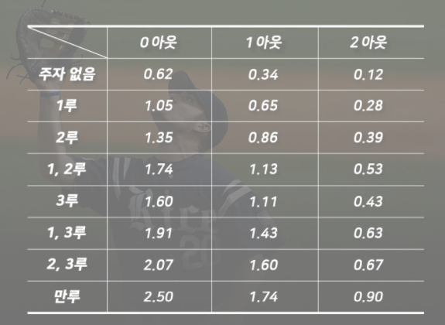
4. 향후 계획
ㄱㄱㅈ
데이터 크롤링 진행
승부 예측 모델 연구 및, 들어갈 파라미터 선정 및 테스트
데이터 시각화 및, 사용자 인터페이스 정의
엔드 유저의 사용성을 고려하여, 웹/앱 인터페이스 설계

Slide 34
5. 논문 일정

Slide 35
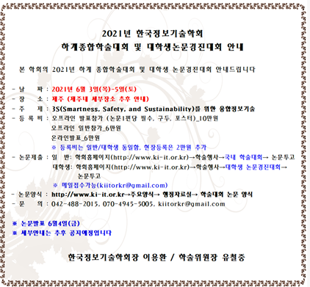
5. 논문 일정

Slide 36
Thank you

